Slide 1
캠핑쉐어 웹사이트
사용자 설명서

Slide 2
소개
Content
1. 메인화면
2. 회원가입
3. 로그인
4. 소셜로그인
- 네이버 로그인
- 카카오 로그인
- 구글 로그인
5. 게시판
- 공지사항
- 캠핑후기
- QnA
6. 캠핑장 - 캠핑장 찾기
7. 회원정보
- 닉네임 수정
- 비밀번호 변경
- 회원 탈퇴

Slide 3
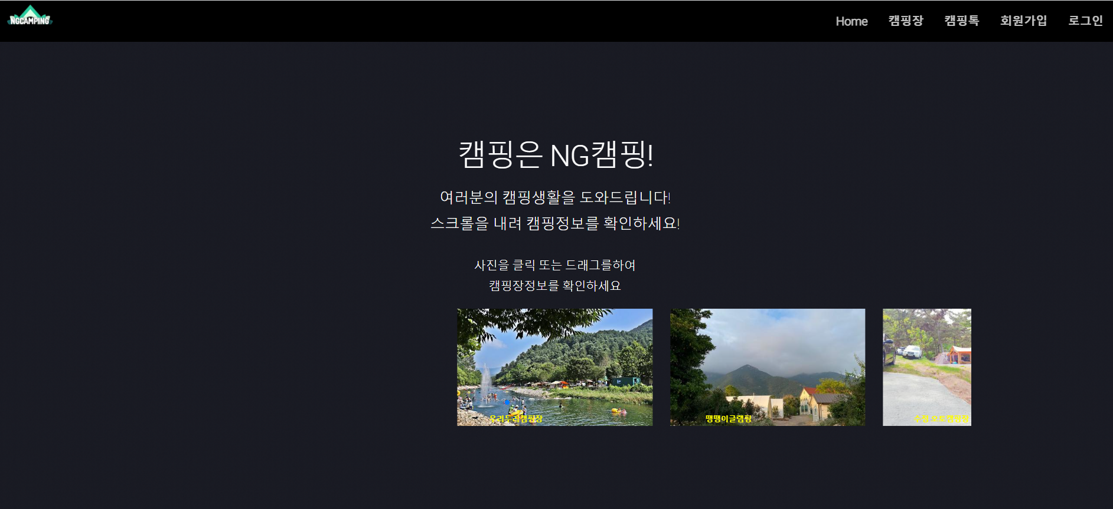
메인페이지
메인페이지
1
NG캠핑의 메인 페이지입니다. 처음 접속 시 이러한 화면을 볼 수 있습니다.
구분 | 설명
1 | 메인페이지 메뉴입니다. - Home : 메인페이지로 이동 - 캠핑장 : 캠핑장 메뉴화면으로 이동 - 캠핑톡 : 게시판 화면으로 이동 - 회원가입 : 회원가입 페이지로 이동 - 로그인 : 로그인 페이지로 이동
2 | 무작위로 뜨는 캠핑장 사진을 슬라이드로 볼 수 있습니다. 클릭시 해당 캠핑장의 홈페이지로 이동합니다.
2

Slide 4
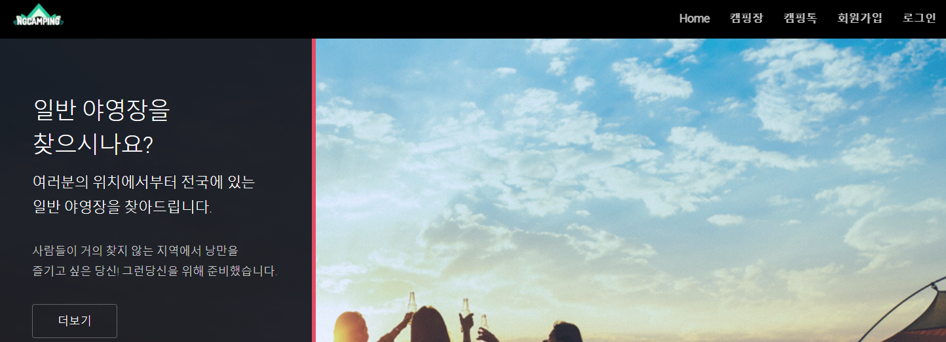


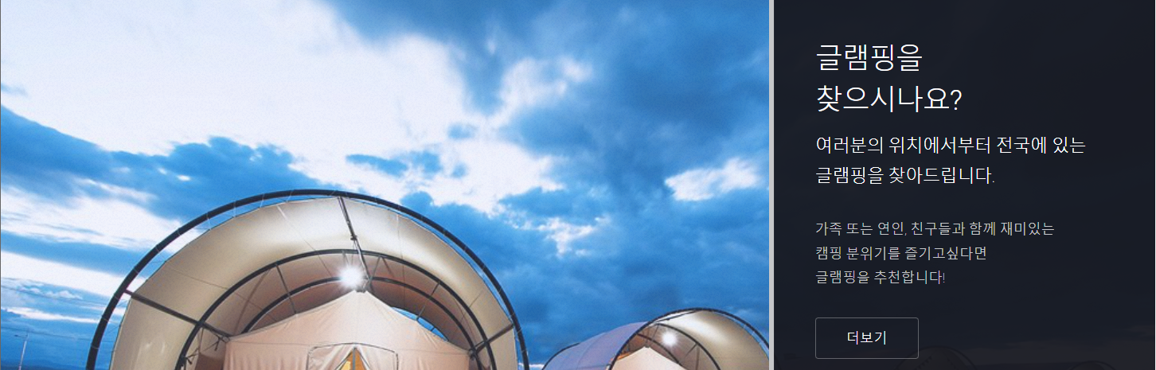
메인페이지
메인페이지
NG캠핑의 메인 페이지입니다. 처음 접속 시 이러한 화면을 볼 수 있습니다.
1
구분 | 설명
1 | 캠피장 찾기로 이동할 수 있는 메뉴입니다.

Slide 5
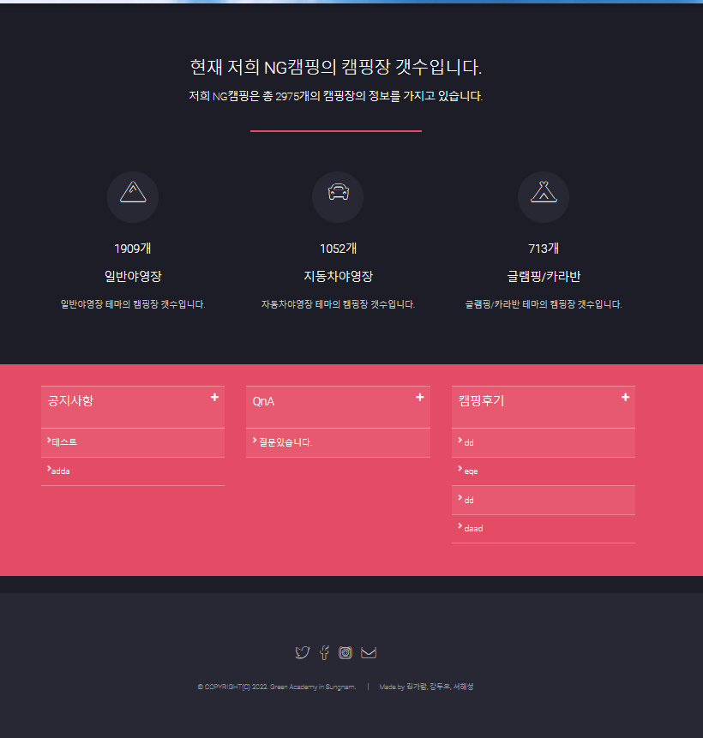
회원가입
메인페이지
1
NG캠핑의 메인 페이지입니다. 처음 접속 시 이러한 화면을 볼 수 있습니다.
구분 | 설명
1 | 현재 NG캠핑에서 다루고 있는 캠핑장유형별 개수입니다.
2 | NG캠핑의 게시판별 최신글 10개를 표시합니다.
3 | 이밖의 연락을 할 수 있는 매체들입니다.
2
3

Slide 6
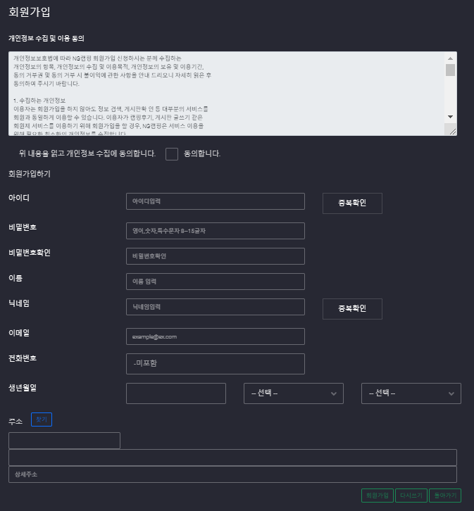
회원가입
회원가입 페이지
1
NG캠핑 회원가입 페이지 입니다. 회원가입에 충족이 되는 조건을 만족해야 가입이 가능합니다.
구분 | 설명
1 | 회원가입을 위한 페이지입니다. - 아이디 1. 6자 이상 12자리 이하 2. 특수문자 금지 - 비밀번호 1. 8자 이상 15자리 이하 2. 특수문자 허용 3. 영어 소문자, 숫자, 특수문자를 포함한 15자 이하 - 이름 1. 한글 4글자까지 가능 - 닉네임 1. 닉네임 중복확인 2. 2자 이상 10자 이하 3. 한글, 영어 허용
계속

Slide 7
회원가입
회원가입 페이지
1
NG캠핑 회원가입 페이지 입니다. 회원가입에 충족이 되는 조건을 만족해야 가입이 가능합니다.
구분 | 설명
1 | 회원가입을 위한 페이지입니다. - 이메일 1. 이메일 형식에 맞게 입력 - 전화번호 1. –를 제외한 11자리 입력 - 생년월일 1. 1900년도 이하 X 2. 만 18세 이하 X - 주소 1. 찾기 버튼을 클릭하여 우편번호 및 주소 입력 2. 상세주소는 직접입력

Slide 8
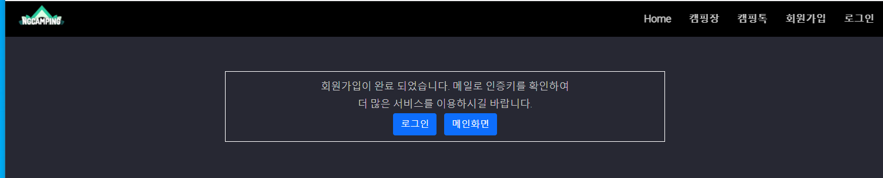
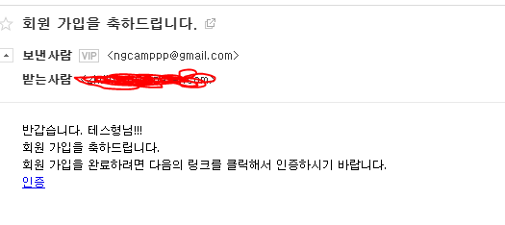
회원가입
회원가입 완료
1
회원가입이 완료되면 해당 페이지가 나오며 회원가입시 입력했던 이메일로 인증메일이 발송됩니다.
구분 | 설명
1 | 회원가입이후 나오는 페이지로 로그인 버튼을 클릭하면 로그인 페이지로 이동 메인화면으로 이동할 경우 메인화면으로 이동
2 | 회원가입 후 발송된 메일화면 인증 클릭시 인증완료
2

Slide 9
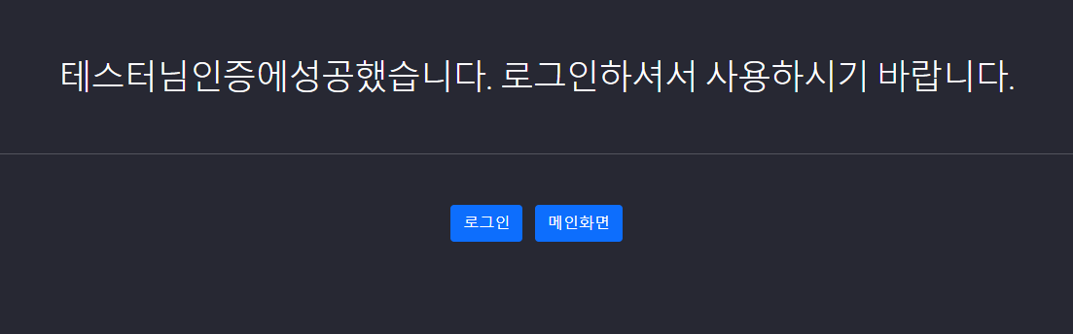
회원가입
회원가입 인증완료
1
발송된 메일에 인증을 누를 경우 나오는 페이지로 인증이 완료됨을 표시합니다.
인증 완료시 NG캠핑의 더 많은 서비스를 이용하실 수 있습니다.
구분 | 설명
1 | 메일로 발송된 인증메일을 확인 후 인증시 나오는 페이지

Slide 10
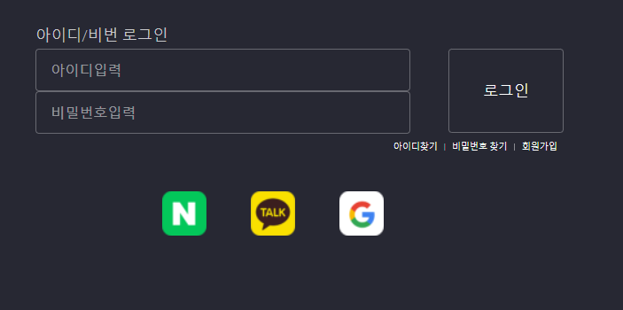
로그인
로그인
1
회원가입한 아이디와 비밀번호로 NG캠핑에 로그인을 할 수 있는 페이지입니다. 해당 페이지에선 아이디, 비밀번호 찾기가 가능하며 소셜로그인도 가능합니다.
구분 | 설명
1 | - 회원가입한 아이디와 비밀번호를 입력하여 로그인이 가능하며 아이디 찾기, 비밀번호 찾기, 회원가입 기능이 있음 - 소셜로그인(네이버, 카카오, 구글)이 가능

Slide 11
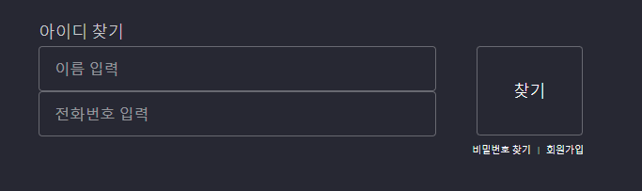
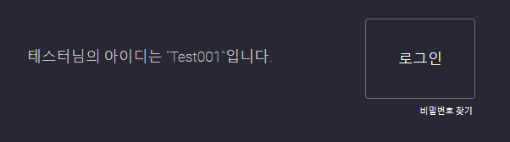
로그인
아이디찾기
회원가입시 입력했던 아이디가 기억이 나지 않는 경우 아이디찾기를 통하여 정보를 확인할 수 있습니다.
1
구분 | 설명
1 | -회원가입시 기재했던 이름과 전화번호를 입력하여 정보를 찾을수 있음
2 | - 정보를 입력하고 찾기 버튼 클릭 시 해당 정보의 아이디가 나옴
2

Slide 12
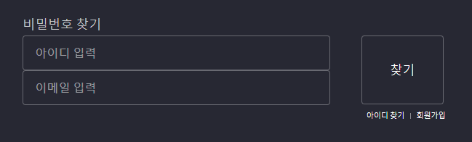
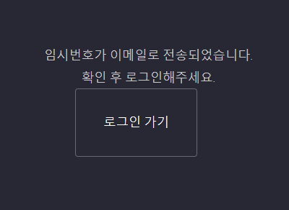
로그인
비밀번호 찾기
회원가입시 입력했던 비밀번호가 기억이 나지 않는 경우 비밀번호찾기를 통하여 이메일로 임시번호가 발송됩니다.
1
구분 | 설명
1 | -회원가입시 기재했던 아이디와 이메일을 입력 시 정보를 찾을 수 있음
2 | - 정보를 입력하고 찾기 버튼 클릭 시 해당 정보의 이메일로 임시번호를 발송
2

Slide 13
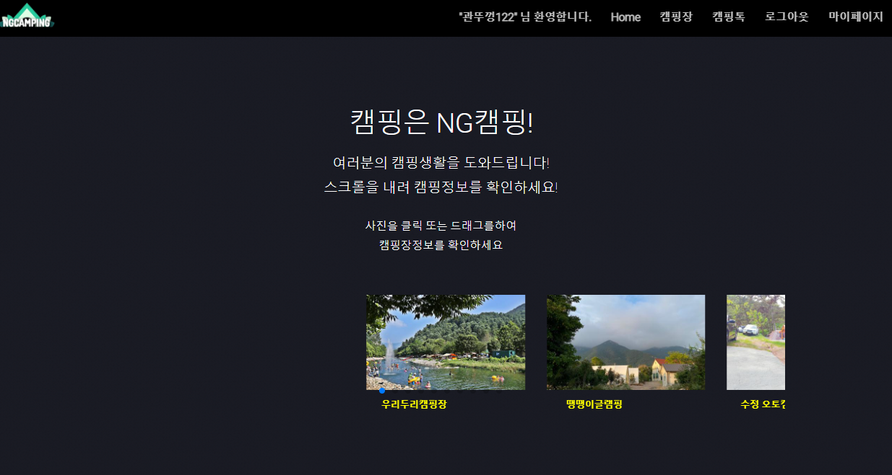
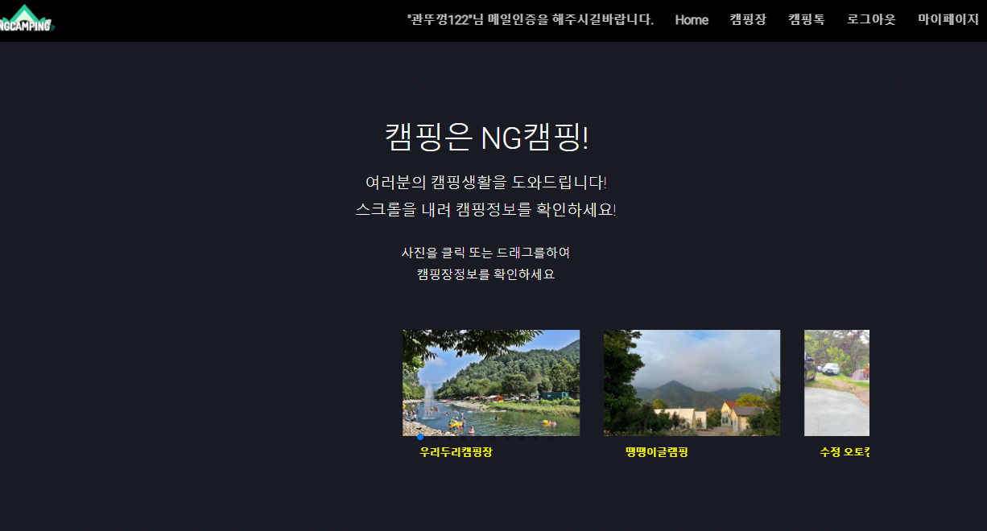
로그인
1
로그인 완료
아이디와 비밀번호 입력 후 로그인이 완료되면 상단 메뉴에 닉네임이 표시되며
메뉴가 일부 변경됩니다. 인증하지 않은 상태로 로그인도 가능하나 서비스를 이용하는데 제한이 있습니다.
구분 | 설명
1 | - 인증이 완료된 회원의 화면
2 | - 인증이 되지 않은 회원의 화면 (인증이 필요 표시)
2

Slide 14
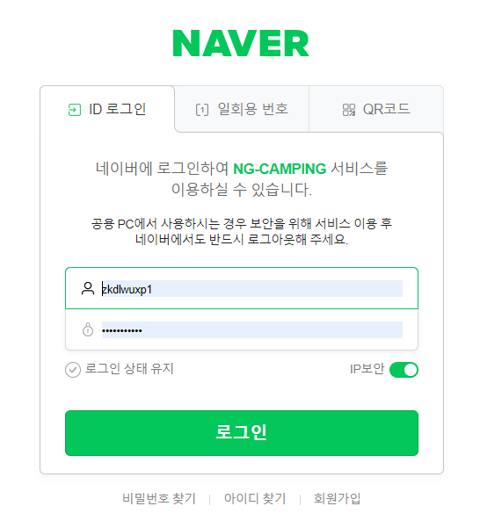
소셜로그인
네이버 로그인
NG캠핑을 이용하기 위해 회원가입 뿐만이 아닌 네이버 아이디를 통해 로그인이 가능합니다.(최초 로그인시 회원가입 필요)
구분 | 설명
1 | 네이버로 로그인 할 수 있는 기능
2 | 네이버 버튼 클릭 시 네이버 아이디로 로그인 필요
3 | 최초로 접속할 경우 회원가입이 필요
1
2
3

Slide 15
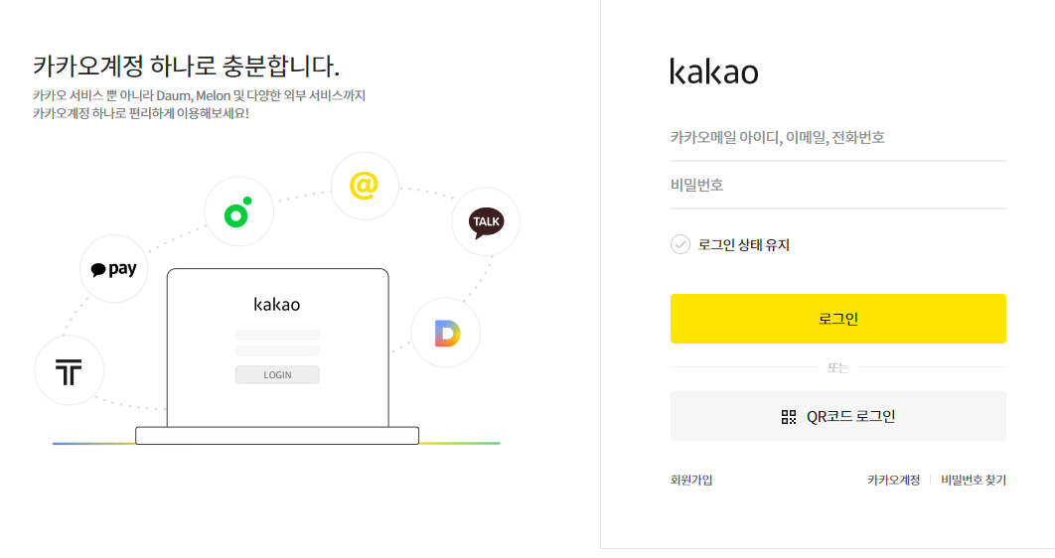
소셜로그인
카카오 로그인
NG캠핑을 이용하기 위해 회원가입 뿐만이 아닌 카카오 아이디를 통해 로그인이 가능합니다.(최초 로그인시 회원가입 필요)
구분 | 설명
1 | 카카오로 로그인 할 수 있는 기능
2 | 카카오 버튼 클릭 시 카카오 아이디로 로그인 필요
3 | 최초로 접속할 경우 회원가입이 필요
1
3
2

Slide 16
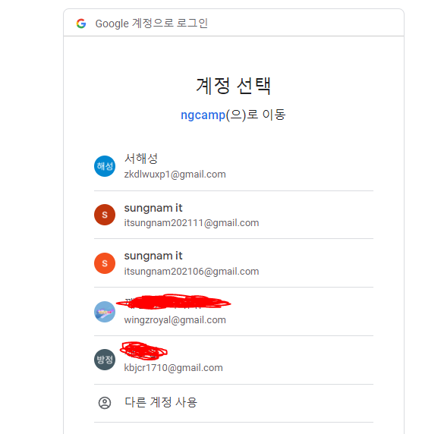
소셜로그인
구글 로그인
NG캠핑을 이용하기 위해 회원가입 뿐만이 아닌 구글 아이디를 통해 로그인이 가능합니다.(최초 로그인시 회원가입 필요)
구분 | 설명
1 | 구글로 로그인 할 수 있는 기능
2 | 구글 버튼 클릭 시 구글 아이디로 로그인 필요
3 | 최초로 접속할 경우 회원가입이 필요
1
2
3

Slide 17
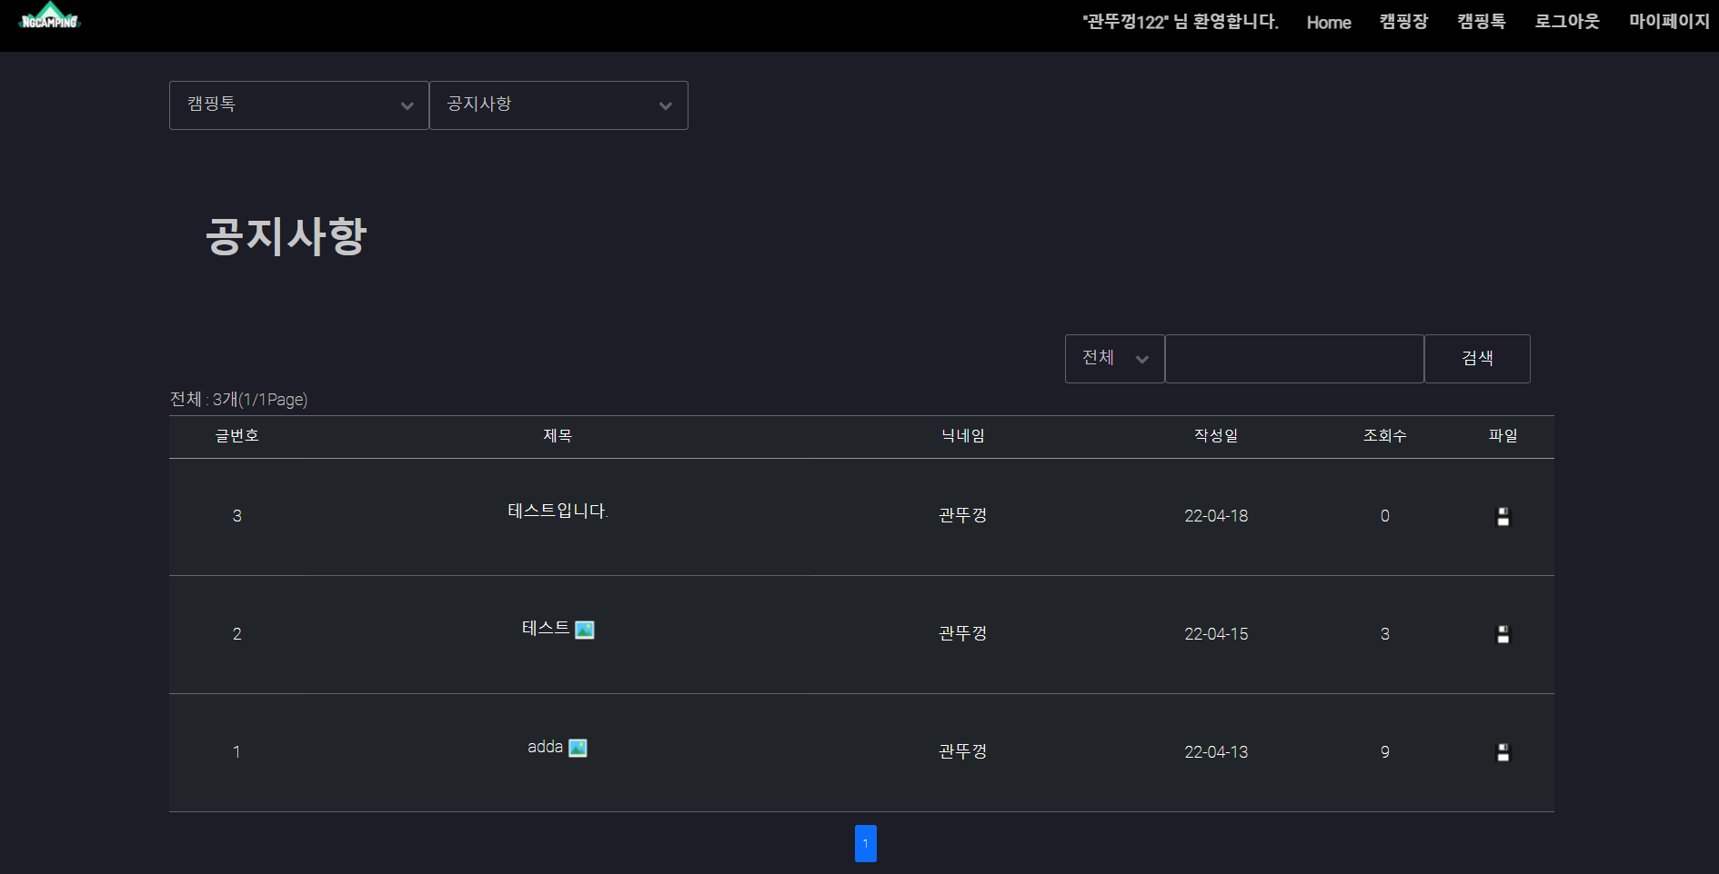
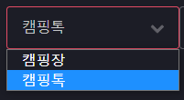
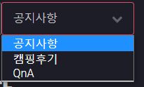
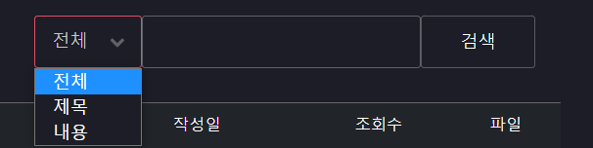
게시판
공지사항
1. 메인화면
2. 회원가입
3. 로그인
4. 소셜로그인
- 네이버 로그인
- 카카오 로그인
- 구글 로그인
5. 게시판
- 공지사항
- QnA
- 캠핑후기
6. 캠핑장
7. 회원정보
- 닉네임 수정
- 비밀번호 수정
- 회원 탈퇴
캠핑톡 -> 공지사항 메뉴를 들어가게 될 경우 나오는 페이지로 웹관리자가 웹사이트 운영 중 필요한 내용을 전달하는 페이지입니다.
1
구분 | 설명
1 | 퀵 메뉴 버튼으로 해당 메뉴를 클릭시 그 페이지로 이동
2 | 전체,제목,내용으로 검색시 목록에 표시
3 | 최신 글 작성시 NEW표시가 되며 이미지 첨부 시 제목 옆에 이미지 아이콘 표시, 파일 첨부 시 맨 우측에 파일 이미지가 생성되며 제목 클릭 시 상세메뉴로 이동
2
3

Slide 18
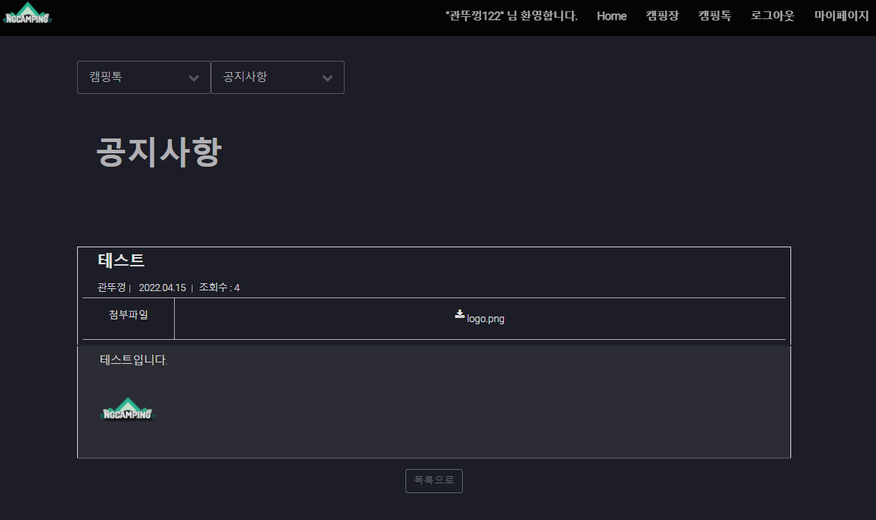
게시판
공지사항
공지사항 목록 상세페이지로 들어갈 경우 내용 표시와 이미지, 파일 등 첨부된 내용을 확인 할 수 있습니다.
구분 | 설명
1 | 첨부파일 클릭 시 다운로드가 가능
2 | 공지사항 목록으로 이동
1
2

Slide 19
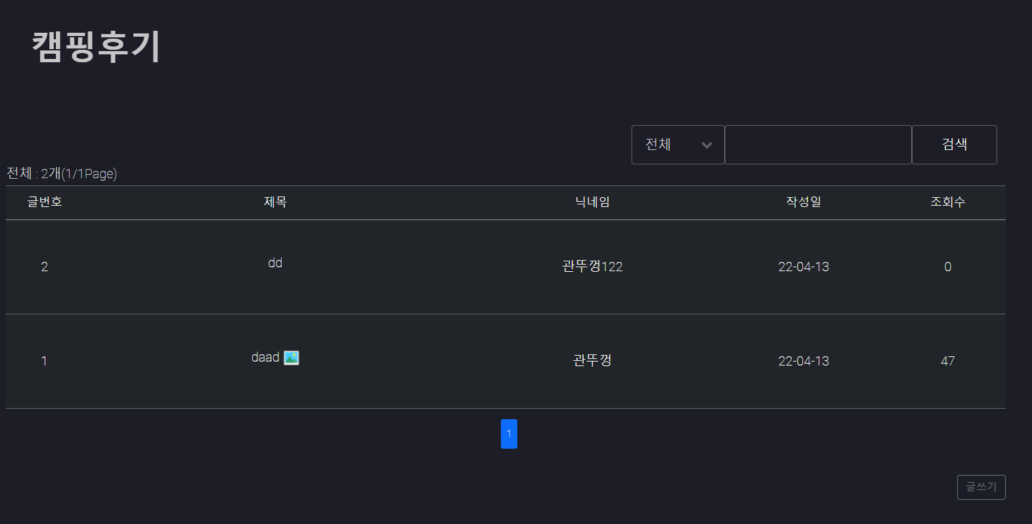
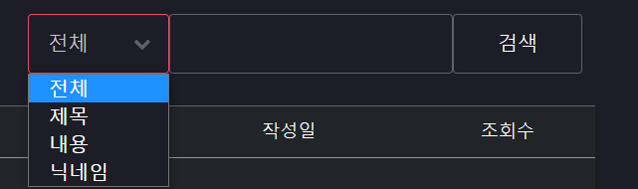
게시판
캠핑후기
캠핑톡 -> 캠핑후기 메뉴를 들어가게 될 경우 나오는 페이지로 유저들과의 캠핑장에 대한 소통이 가능합니다.
1
구분 | 설명
1 | 전체,제목,내용,닉네임으로 검색이 가능하며 검색 시 목록에 표시
2 | 최신글 경우 제목 옆에 New표시가 나오며 이미지가 첨부될 경우 이미지 아이콘이 표시
3 | 글쓰기 버튼을 통해 캠핑후기 작성이 가능
2
3

Slide 20
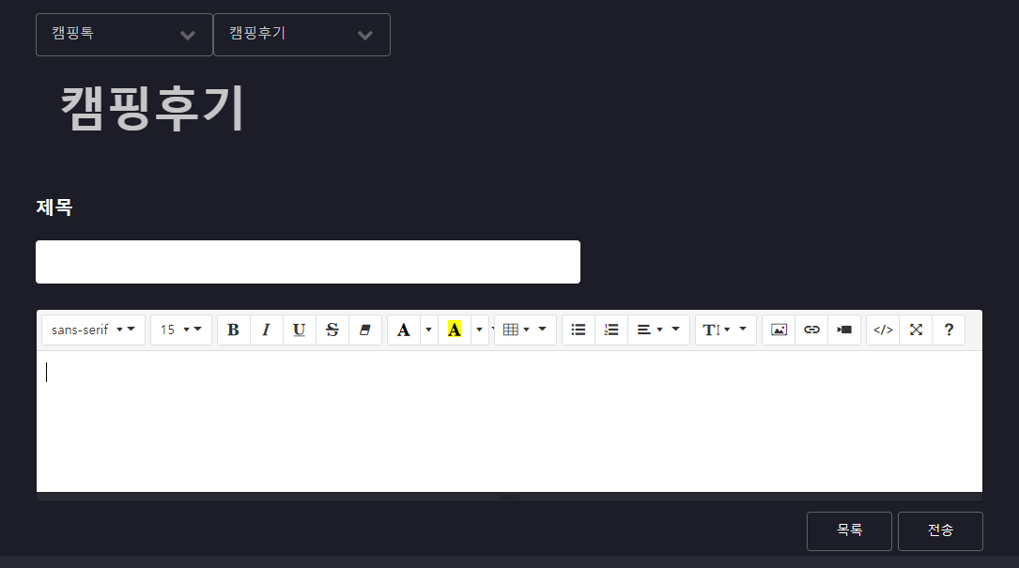
게시판
캠핑후기
캠핑후기 글 작성 페이지로 캠핑장에 대한 후기 작성 및 이미지 첨부가 가능합니다.
구분 | 설명
1 | 캠핑후기의 제목을 작성하는 칸
2 | 캠핑후기 내용 및 이미지 첨부가 가능한 웹에디터(섬머노트 활용)
3 | 목록 버튼 클릭시 캠핑후기 목록으로 이동하며, 전송 버튼 클릭시 해당 내용을 목록에 표시 (제목 및 내용을 입력하지 않을 경우 전송 불가능)
1
2
3

Slide 21
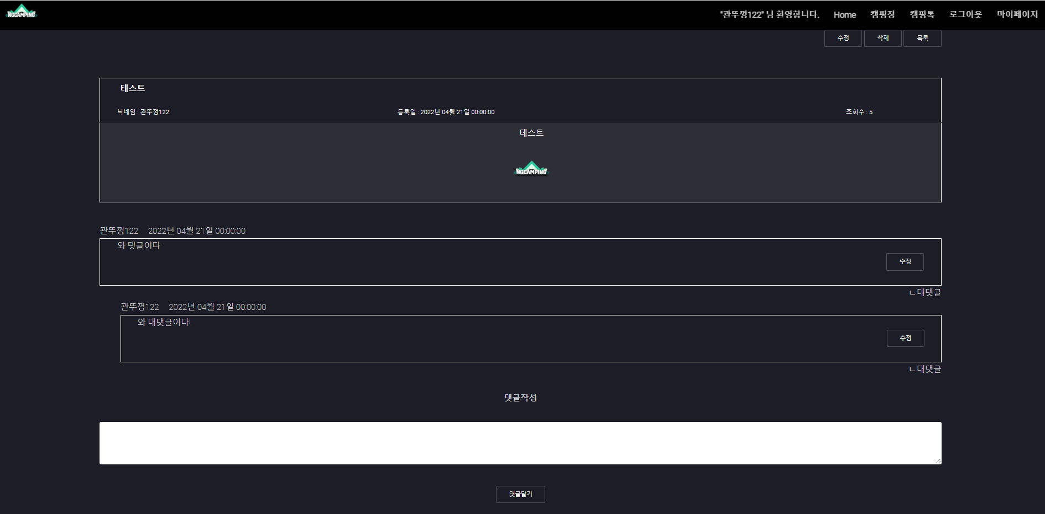
게시판
캠핑후기
1
캠핑후기 상세페이지로 해당 글에 대한 댓글 및 대댓글이 작성 가능합니다.
구분 | 설명
1 | 해당 글에 대한 수정, 삭제 기능과 목록으로 돌아가는 기능
2 | 해당글에 대한 댓글 기능으로 수정버튼을 클릭하여 수정 및 삭제가능
3 | 댓글에 대한 대댓글 기능으로 댓글 아래에 있는 대댓글을 통해 작성이 가능하며 수정 버튼을 클릭하여 수정 및 삭제 가능 (무한 댓글)
4 | 댓글을 작성하는 기능
2
3
4

Slide 22
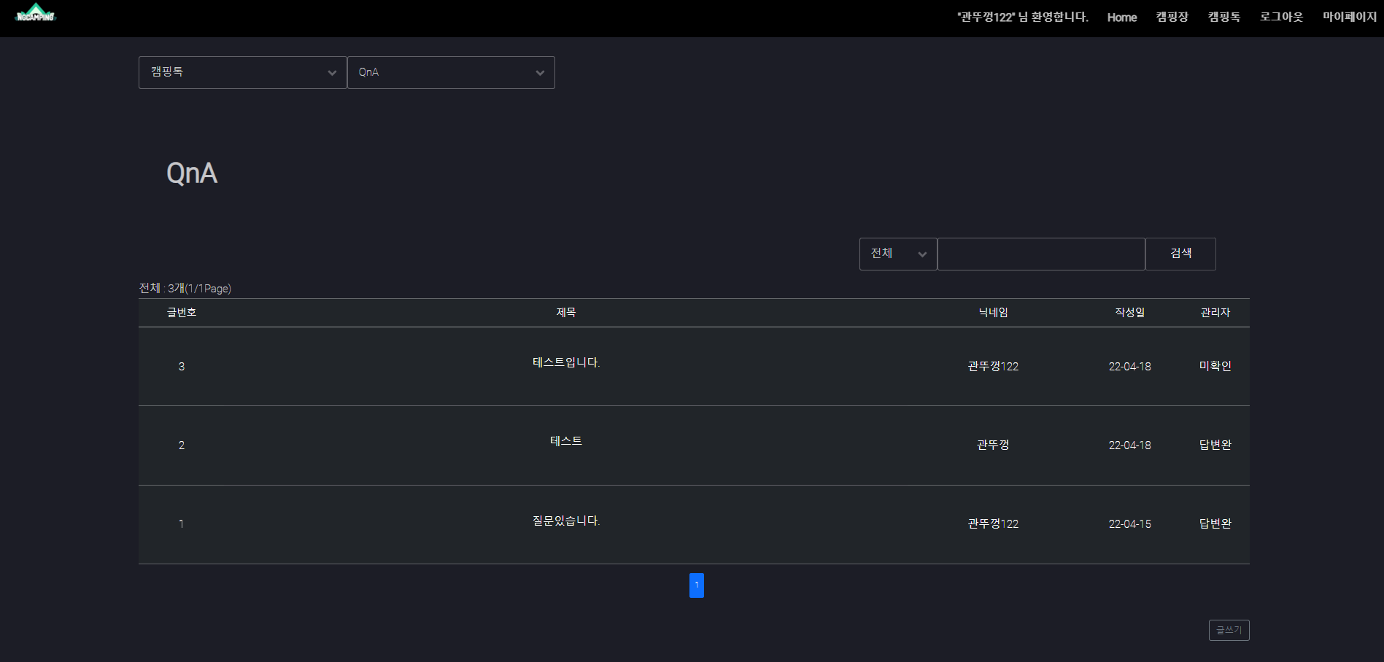
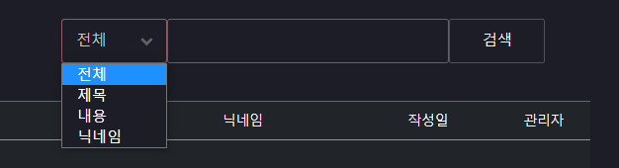
게시판
QnA
캠핑톡 -> QnA 메뉴를 클릭하면 나오는 페이지이며 유저들이 웹사이트를 이용중 문의사항이나 이용중 불편한점이 있을 경우 웹 관리자에게 질문을 하는 페이지입니다.
구분 | 설명
1 | 전체, 제목,내용,닉네임으로 검색이 가능하며 검색 시 목록에 표시
2 | QnA목록이며 제목 클릭시 상세 페이지로 이동 가능 미확인, 확인중, 답변완 이라는 관리자의 QnA확인현황을 알 수 있음
3 | 글쓰기 버튼을 통해 QnA 글 작성 가능
1
2
3

Slide 23
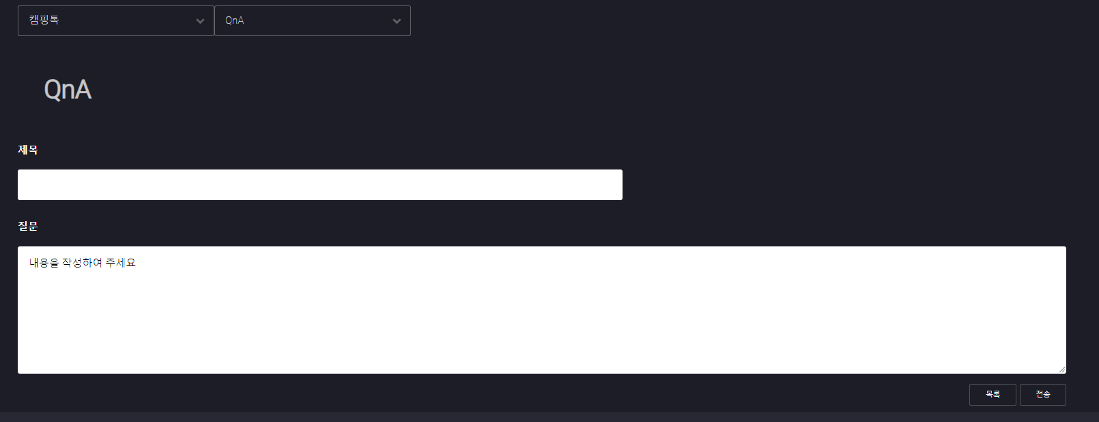
게시판
QnA
QnA 글 작성시 나오는 페이지로 웹관리자한테 질문이 가능하다.
1
구분 | 설명
1 | QnA의 제목을 작성하는 칸
2 | QnA 내용을 작성하는 칸
3 | 목록 버튼 클릭시 QnA 목록으로 이동하며, 전송 버튼 클릭시 해당 내용을 목록에 표시 (제목 및 내용을 입력하지 않을 경우 전송 불가능)
2
3

Slide 24
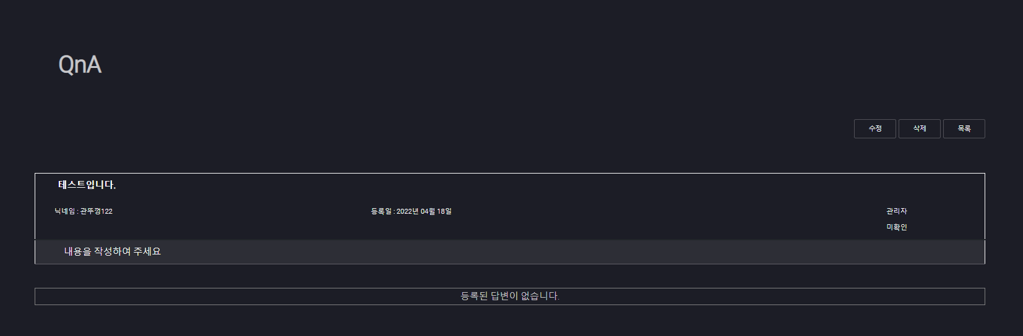
게시판
QnA
QnA의 상세 페이지로 관리자가 확인하기 전까지는 수정 및 삭제가 가능하다
구분 | 설명
1 | QnA 글에 대한 수정, 삭제 기능과 QnA목록으로 이동할 수 있는 기능
2 | 관리자의 확인 여부 기능
3 | 관리자의 답변 기능
1
2
3

Slide 25
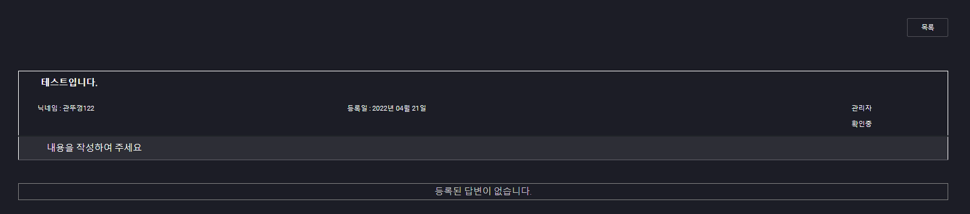
게시판
QnA
QnA의 상세 페이지로 관리자가 확인중인 경우 수정 및 삭제가 불가능하다.
1
구분 | 설명
1 | QnA목록으로 이동할 수 있는 기능
2 | 관리자의 확인 여부 기능
3 | 관리자의 답변 기능
2
3

Slide 26
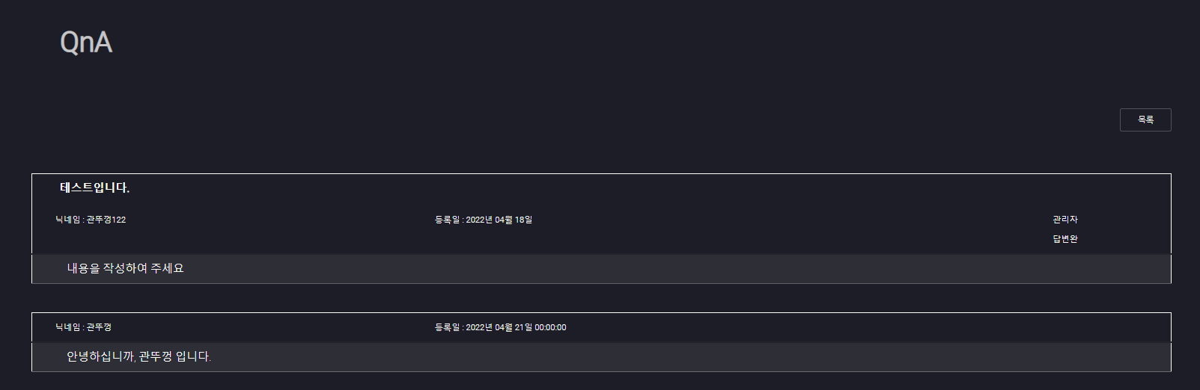
게시판
QnA
QnA의 상세 페이지로 관리자가 답변을 달 경우 수정 및 삭제가 불가능 하며 관리자의 답글이 표시된다.
구분 | 설명
1 | QnA목록으로 이동할 수 있는 기능
2 | 관리자의 확인 여부 기능
3 | 관리자의 답변 기능
1
2
3

Slide 27
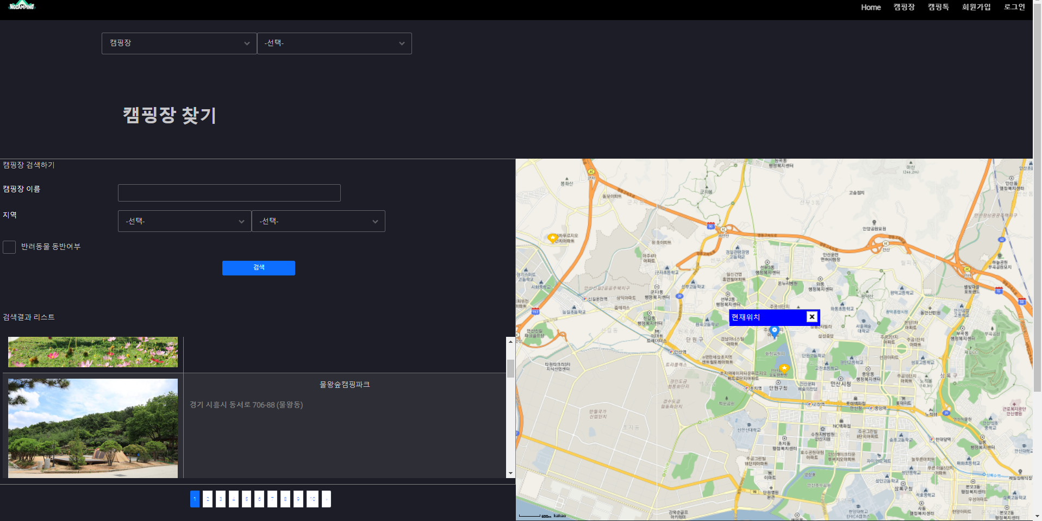
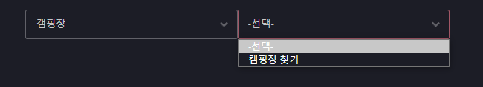
캠핑장
캠핑장 찾기
전국에 있는 캠핑장을 찾아주는 사이트입니다. 현재 자기 위치에서 가까운 캠핑장을 찾을수 있으며 테마별로 검색이 가능합니다.
1
구분 | 설명
1 | 퀵 메뉴 버튼으로 해당 메뉴를 클릭시 그 페이지로 이동
2 | 캠핑장 조건을 통한 검색 기능
3 | 자기자신의 위치를 지도로 표시하며 검색결과의 위치를 표시
4 | 자신의 위치주변 또는 검색을 통한 캠핑장 리스트 표시
2
3
4

Slide 28
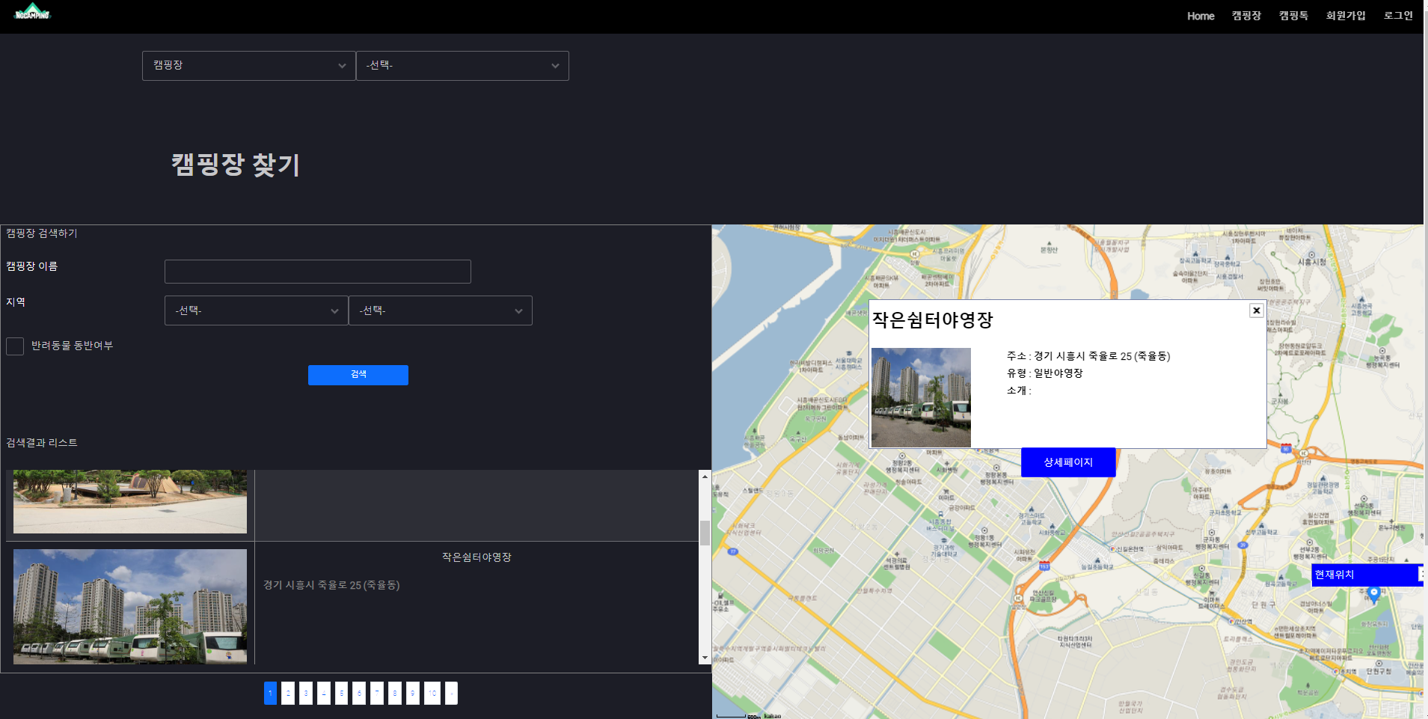
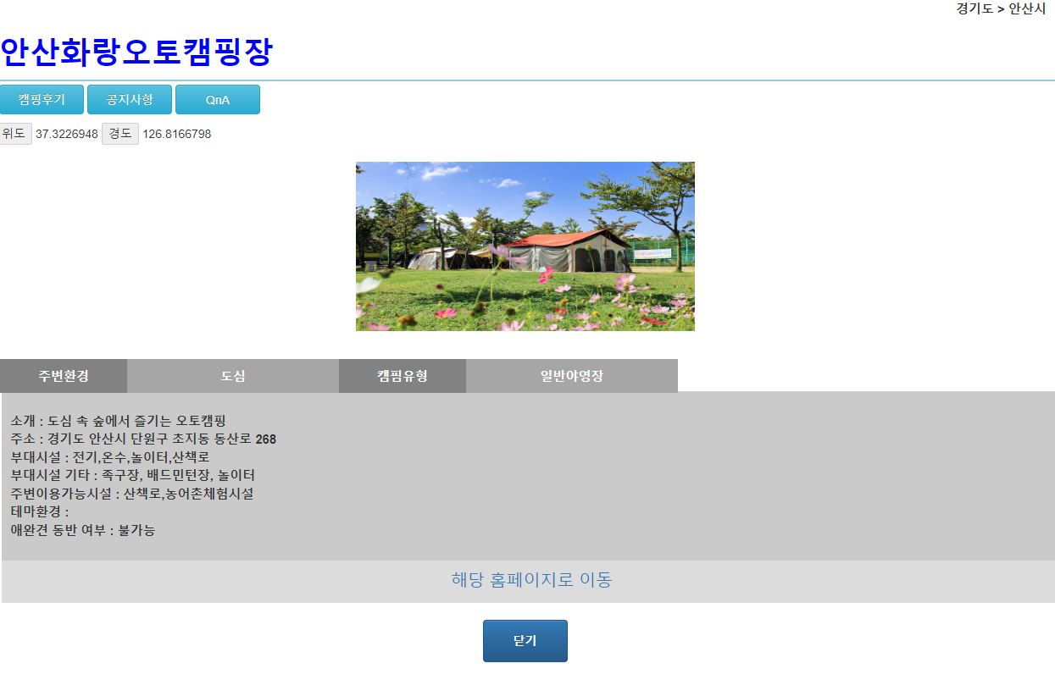
캠핑장
캠핑장 찾기
캠핑장 리스트 중 한 개를 선택 할 경우 지도에 간단한 정보 및 상세페이지 이동 버튼이 있으며 버튼 클릭 시 상세 정보를 표시하는 페이지로 이동
1
구분 | 설명
1 | 캠핑장 리스트 중 한 개의 캠핑장 클릭 시 지도에 표시
2 | 상세페이지 버튼 클릭 시 상세정보를 담은 페이지로 이동 - 각 게시판으로 이동하는 버튼과 해당 관련 홈페이지로 이동하는 사이트 연결
3 | 해당 캠핑장 이름 클릭시 우측 상세페이지 표시 및 해당 마커로 이동
3
2

Slide 29
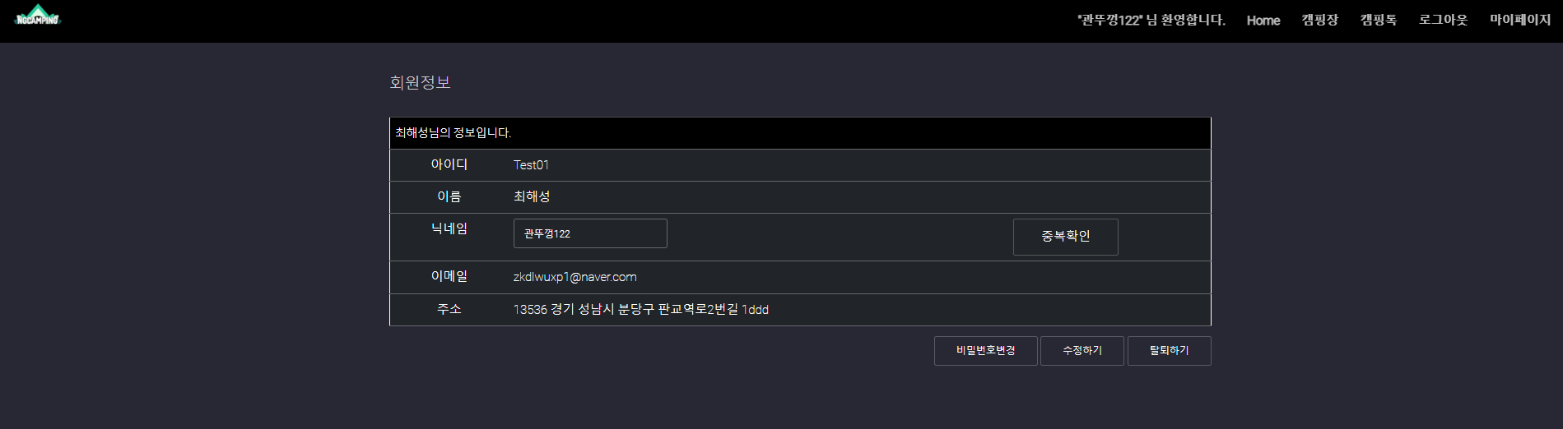
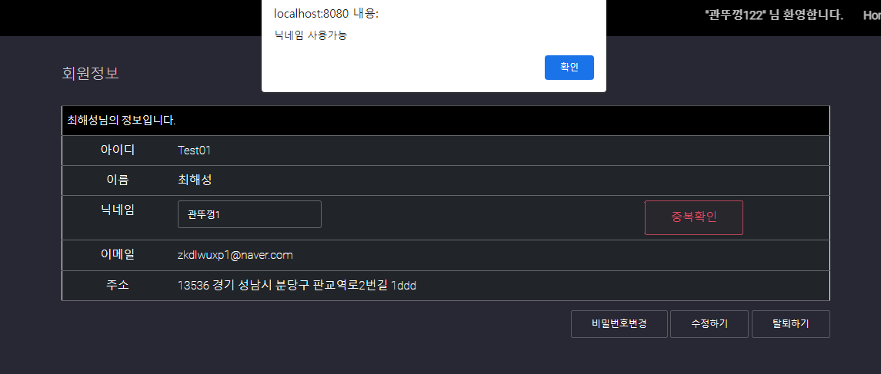
회원정보
닉네임 수정
마이페이지의 화면으로 닉네임 수정, 비밀번호 수정, 회원탈퇴 기능이 있다.
구분 | 설명
1 | 닉네임을 수정할 수 있는 기능으로 중복확인 후 수정 가능
2 | - 비밀번호변경 : 비밀번호를 수정할 수 있는 기능 - 수정하기 : 수정된 닉네임으로 변경 (수정완료 시 로그아웃됨) - 탈퇴하기 : 회원탈퇴 기능
1
2

Slide 30
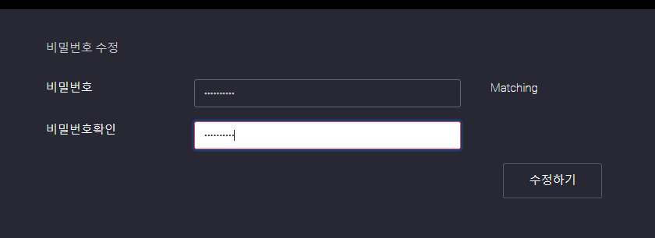
회원정보
비밀번호 변경
비밀번호 변경 버튼 클릭 시 나오는 페이지로 비밀번호 및 비밀번호 확인창에 영어 소문자, 특수문자, 숫자1개를 포함한 상태로 8자리 이상 15자리 이하로 입력해야 합니다. 입력 후 수정하기 버튼 클릭 시 로그아웃이 되며 바뀐 비밀번호로 로그인이 가능합니다.
구분 | 설명
1 | 영어 소문자, 특수문자, 숫자1개를 포함한 8~15자리 입력
2 | 수정된 비밀번호를 변경해주는 버튼으로 클릭 시 로그아웃이 되며 다시 로그인을 진행 할 경우 바뀐 비밀번호로 로그인 가능
1
2

Slide 31
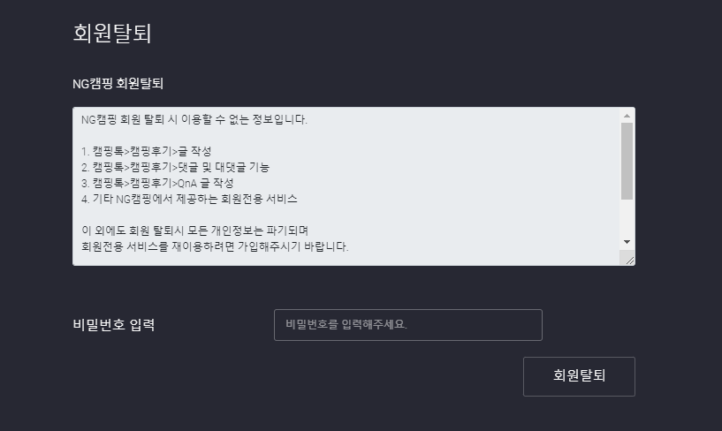
회원정보
탈퇴하기
탈퇴하기 버튼 클릭 시 나오는 페이지로 비밀번호 입력 후 회원탈퇴 버튼을 클릭 할 경우 탈퇴가 진행됩니다. 또한 탈퇴 시 로그인이 불가능합니다.
구분 | 설명
1 | 회원가입시 입력했던 비밀번호 입력 칸
2 | 버튼 클릭 시 회원탈퇴가 진행되며 해당 아이디로 로그인시 탈퇴된 회원 표시
1
2

